Slide 1
Algoritmi ES (Evolutionary Strategies)

Slide 2
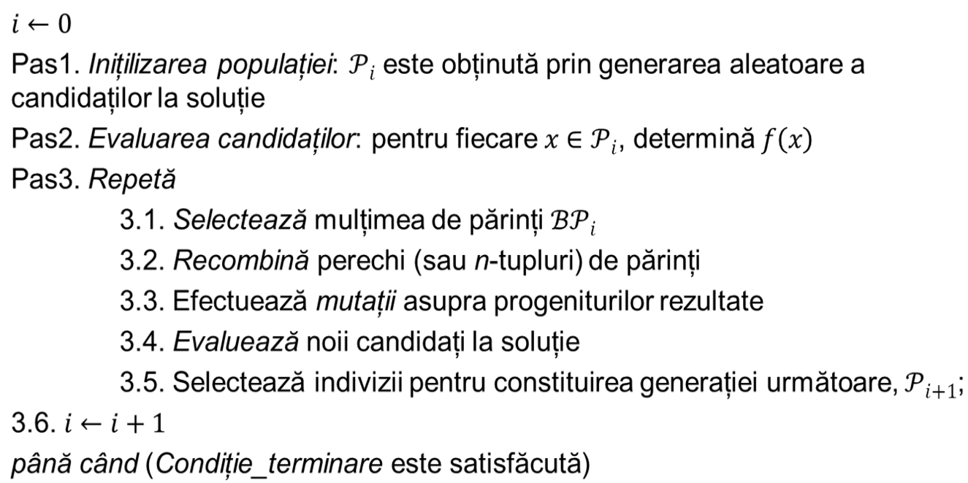
Schema generală EA ES - clasa EA în care este implementată auto-adaptarea strategiei de selectare a parametrilor.

Slide 3
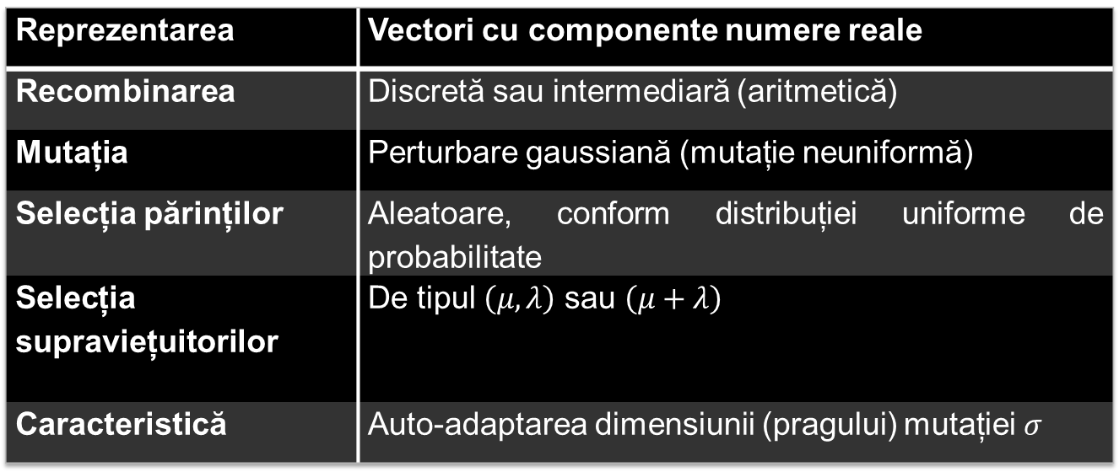

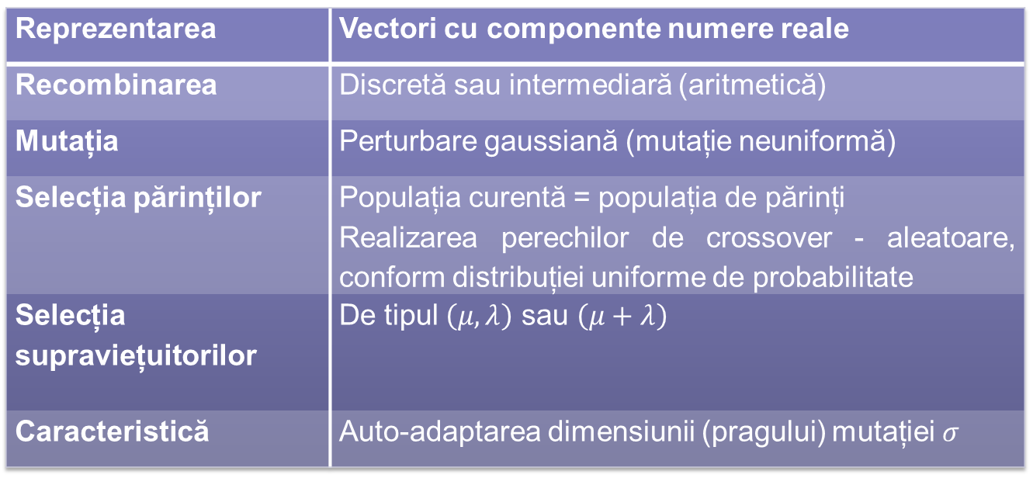
Caracteristici ES
Reprezentarea cromozomială - vectori cu numere din mulțimea $ℝ$
Mutația este principalul operator de variație care produce indivizi noi
Mutația - zgomot gaussian, de obicei $N\left(0,σ\right)$ (mutație neuniformă sau fluaj) $σ$ este modificat pe parcursul evoluției algoritmului.
Reprezentarea | Vectori cu componente numere reale
Recombinarea | Discretă sau intermediară (aritmetică)
Mutația | Perturbare gaussiană (mutație neuniformă)
Selecția părinților | Aleatoare, conform distribuției uniforme de probabilitate
Selecția supraviețuitorilor | De tipul $\left(μ,λ\right)$ sau $\left(μ+λ\right)$
Caracteristică | Auto-adaptarea dimensiunii (pragului) mutației $σ$
Reprezentarea | Vectori cu componente numere reale
Recombinarea | Discretă sau intermediară (aritmetică)
Mutația | Perturbare gaussiană (mutație neuniformă)
Selecția părinților | Populația curentă = populația de părinți Realizarea perechilor de crossover - aleatoare, conform distribuției uniforme de probabilitate
Selecția supraviețuitorilor | De tipul $\left(μ,λ\right)$ sau $\left(μ+λ\right)$
Caracteristică | Auto-adaptarea dimensiunii (pragului) mutației $σ$

Slide 4
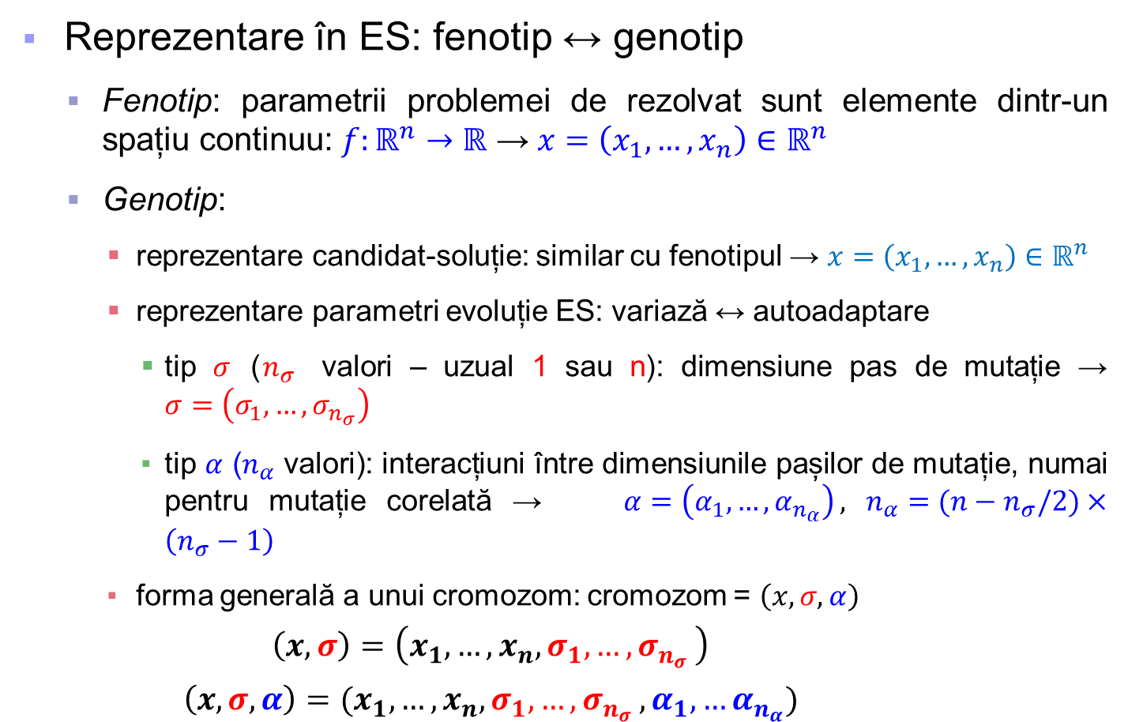
ES. Reprezentarea genotipurilor
Reprezentare în ES: fenotip ↔ genotip
Fenotip: parametrii problemei de rezolvat sunt elemente dintr-un spațiu continuu: $f:ℝ^{n}→ℝ$ → $x=\left(x_{1},…,x_{n}\right)∈$ $ℝ^{n}$
Genotip:
reprezentare candidat-soluție: similar cu fenotipul → $x=\left(x_{1},…,x_{n}\right)∈$ $ℝ^{n}$
reprezentare parametri evoluție ES: variază ↔ autoadaptare
tip $σ$ ($n_{σ}$ valori – uzual 1 sau n): dimensiune pas de mutație → $σ=\left(σ_{1},…,σ_{n_{σ}}\right)$
tip $α$ ($n_{α}$ valori): interacțiuni între dimensiunile pașilor de mutație, numai pentru mutație corelată → $α=\left(α_{1},…,α_{n_{α}}\right)$, $n_{α}=(n−n_{σ}/2)×\left(n_{σ}−1\right)$
forma generală a unui cromozom: cromozom = $\left(x,σ,α\right)$
$$\left(x,σ\right)=\left(x_{1},…,x_{n},σ_{1},{…,σ}_{n_{σ}}\right)$$
$$\left(x,σ,α\right)=(x_{1},…,x_{n},σ_{1},{…,σ}_{n_{σ}},α_{1},…α_{n_{α}})$$
GA
ES
Fenotip
Fenotip
Parametri de control evoluție
Parametri
de control algoritm
Parametri
de control
Genotip
Genotip
Soluție
Parte soluție
Parte parametri

Slide 5
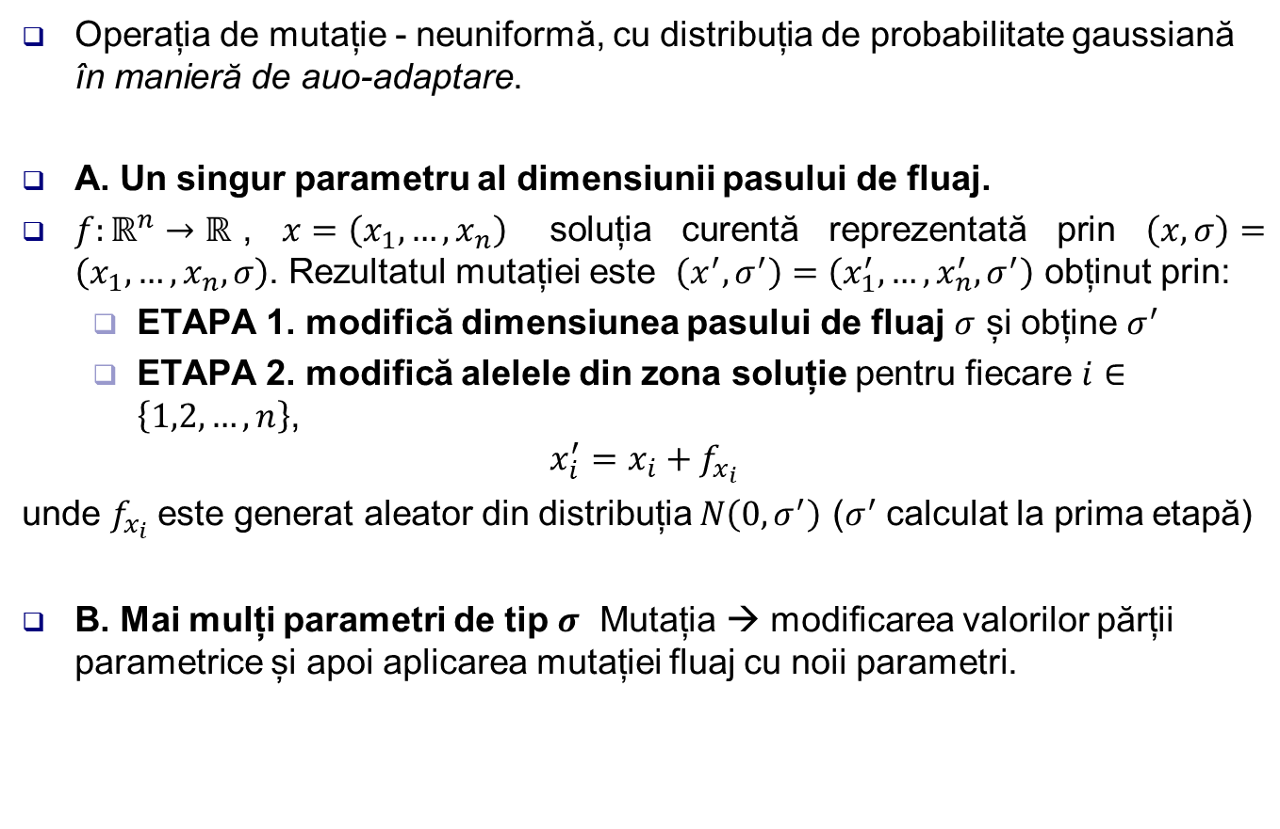
ES. Mutația. Considerații generale
Operația de mutație - neuniformă, cu distribuția de probabilitate gaussiană în manieră de auo-adaptare.
A. Un singur parametru al dimensiunii pasului de fluaj.
$f:ℝ^{n}→ℝ$, $x=\left(x_{1},…,x_{n}\right)$ soluția curentă reprezentată prin $\left(x,σ\right)=\left(x_{1},…,x_{n},σ\right)$. Rezultatul mutației este $\left(x^{′},σ^{′}\right)=\left(x_{1}^{′},…,x_{n}^{′},σ^{′}\right)$ obținut prin:
ETAPA 1. modifică dimensiunea pasului de fluaj $σ$ și obține $σ^{′}$
ETAPA 2. modifică alelele din zona soluție pentru fiecare $i∈\left\{1,2,…,n\right\}$,
$$x_{i}^{′}=x_{i}+f_{x_{i}}$$
unde $f_{x_{i}}$ este generat aleator din distribuția $N\left(0,σ^{′}\right)$ ($σ^{′}$ calculat la prima etapă)
B. Mai mulți parametri de tip $σ$ Mutația → modificarea valorilor părții parametrice și apoi aplicarea mutației fluaj cu noii parametri.

Slide 6
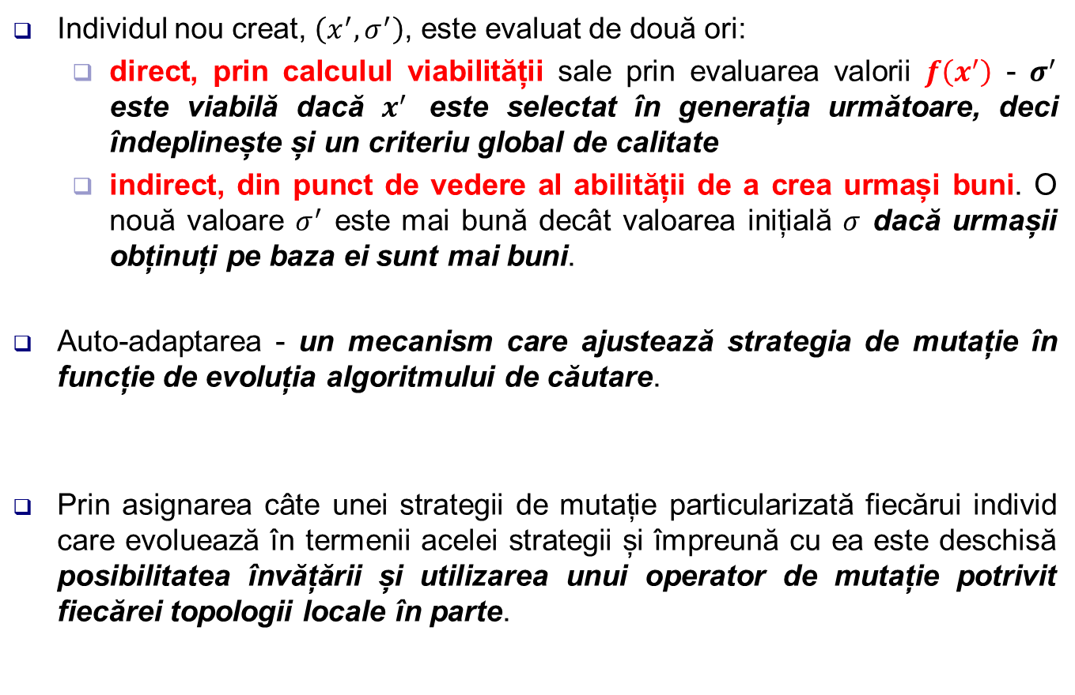
ES. Mutația. Considerații generale
Individul nou creat, $\left(x^{′},σ^{′}\right)$, este evaluat de două ori:
direct, prin calculul viabilității sale prin evaluarea valorii $f\left(x^{′}\right)$ - $σ^{′}$ este viabilă dacă $x^{′}$ este selectat în generația următoare, deci îndeplinește și un criteriu global de calitate
indirect, din punct de vedere al abilității de a crea urmași buni. O nouă valoare $σ^{′}$ este mai bună decât valoarea inițială $σ$ dacă urmașii obținuți pe baza ei sunt mai buni.
Auto-adaptarea - un mecanism care ajustează strategia de mutație în funcție de evoluția algoritmului de căutare.
Prin asignarea câte unei strategii de mutație particularizată fiecărui individ care evoluează în termenii acelei strategii și împreună cu ea este deschisă posibilitatea învățării și utilizarea unui operator de mutație potrivit fiecărei topologii locale în parte.

Slide 7
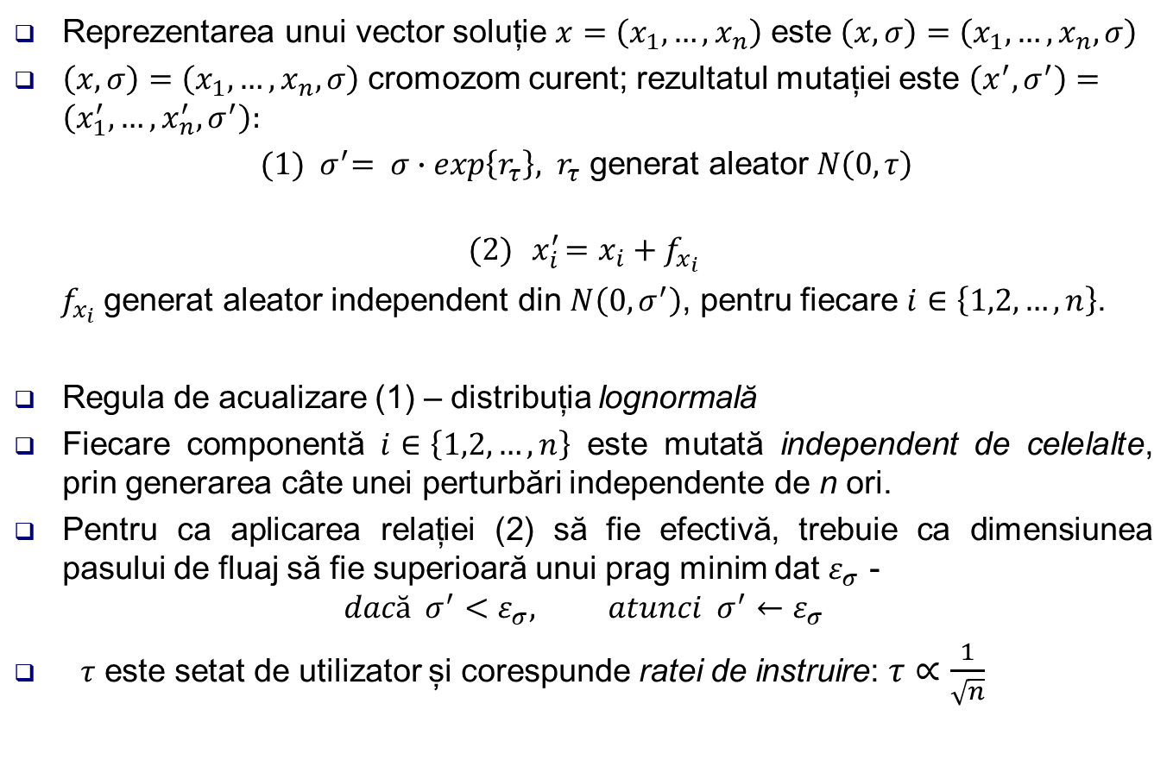
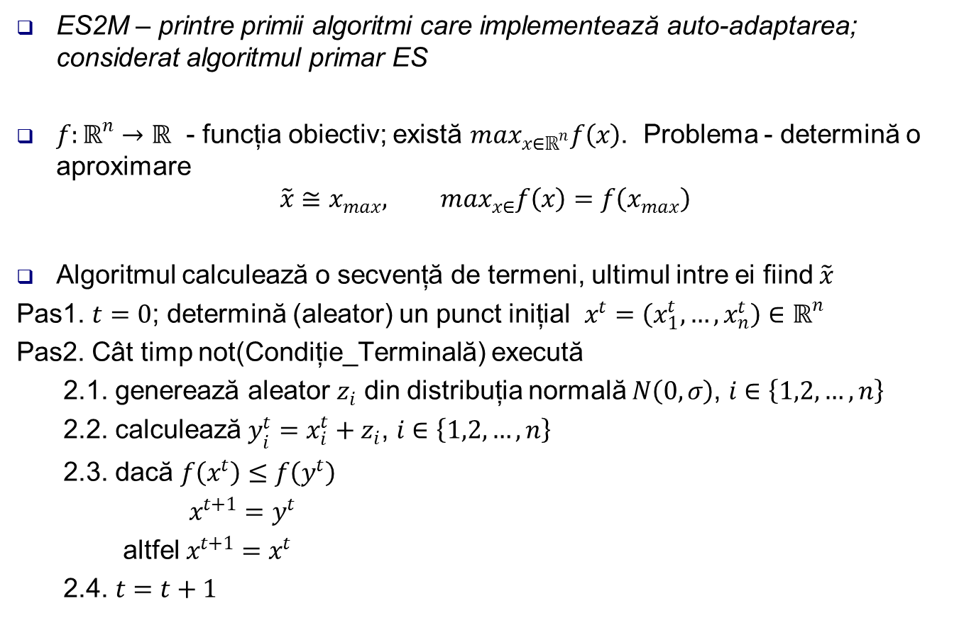
ES. Mutația cu un singur parametru $σ$
Reprezentarea unui vector soluție $x=\left(x_{1},…,x_{n}\right)$ este $\left(x,σ\right)=\left(x_{1},…,x_{n},σ\right)$
$\left(x,σ\right)=\left(x_{1},…,x_{n},σ\right)$ cromozom curent; rezultatul mutației este $\left(x^{′},σ^{′}\right)=\left(x_{1}^{′},…,x_{n}^{′},σ^{′}\right):$
${ (1) σ}^{′}= σ∙exp\left\{r_{τ}\right\}, r_{τ}$ generat aleator $N\left(0,τ\right)$
$$(2){ x}_{i}^{′}=x_{i}+f_{x_{i}}$$
$f_{x_{i}}$ generat aleator independent din $N\left(0,σ^{′}\right)$, pentru fiecare $i∈\left\{1,2,…,n\right\}$.
Regula de acualizare (1) – distribuția lognormală
Fiecare componentă $i∈\left\{1,2,…,n\right\}$ este mutată independent de celelalte, prin generarea câte unei perturbări independente de n ori.
Pentru ca aplicarea relației (2) să fie efectivă, trebuie ca dimensiunea pasului de fluaj să fie superioară unui prag minim dat $ε_{σ}$ -
$$dacă { σ}^{′}<ε_{σ}, atunci { σ}^{′}←ε_{σ}$$
$τ$ este setat de utilizator și corespunde ratei de instruire:$τ∝\frac{1}{\sqrt{n}}$

Slide 8
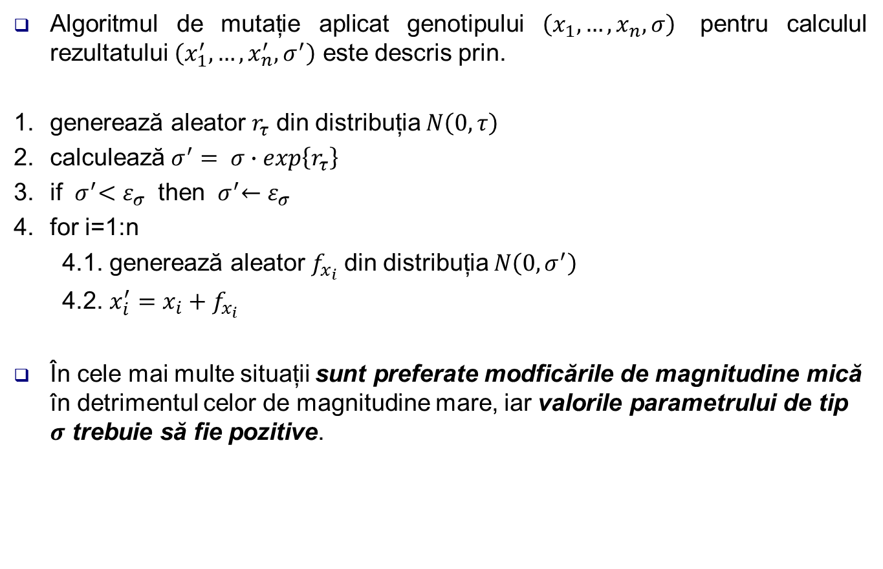
ES. Mutația cu un singur parametru $σ$
Algoritmul de mutație aplicat genotipului $\left(x_{1},…,x_{n},σ\right)$ pentru calculul rezultatului $\left(x_{1}^{′},…,x_{n}^{′},σ^{′}\right)$ este descris prin.
generează aleator $r_{τ}$ din distribuția $N\left(0,τ\right)$
calculează $σ^{′}= σ∙exp\left\{r_{τ}\right\}$
if ${ σ}^{′}<ε_{σ}$ then ${ σ}^{′}←ε_{σ}$
for i=1:n
4.1. generează aleator $f_{x_{i}}$ din distribuția $N\left(0,σ^{′}\right)$
4.2. $x_{i}^{′}=x_{i}+f_{x_{i}}$
În cele mai multe situații sunt preferate modficările de magnitudine mică în detrimentul celor de magnitudine mare, iar valorile parametrului de tip $σ$ trebuie să fie pozitive.

Slide 9
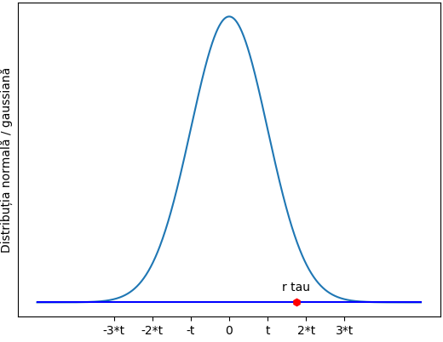
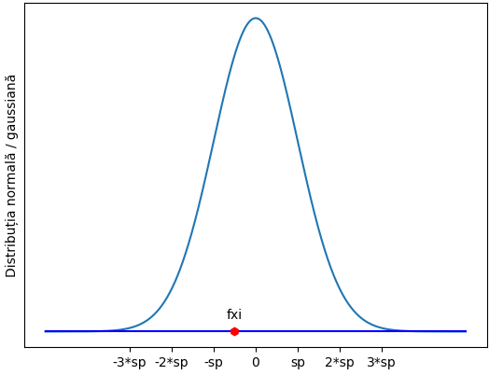




ES. Mutația cu un singur parametru $σ$
$$τ$$
$${ σ}^{′}= σ∙exp⁡(r_{τ})$$
$${ x}_{i}^{′}=x_{i}+f_{x_{i}}$$

Slide 10
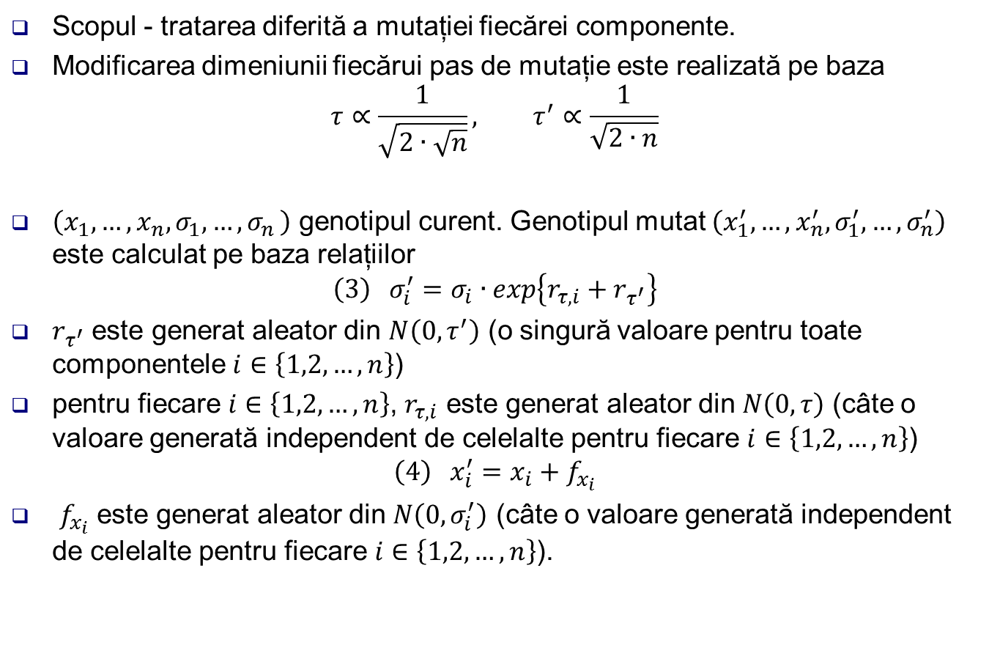

ES. Mutația necorelată cu n parametri $σ$
Scopul - tratarea diferită a mutației fiecărei componente.
Modificarea dimeniunii fiecărui pas de mutație este realizată pe baza
$$τ∝\frac{1}{\sqrt{2∙\sqrt{n}}}, τ^{′}∝\frac{1}{\sqrt{2∙n}}$$
$\left(x_{1},…,x_{n},σ_{1},{…,σ}_{n}\right)$ genotipul curent. Genotipul mutat $\left(x_{1}^{′},…,x_{n}^{′},σ_{1}^{′},…,σ_{n}^{′}\right)$ este calculat pe baza relațiilor
$$\left(3\right) σ_{i}^{′}=σ_{i}∙exp\left\{r_{τ,i}+r_{τ^{′}}\right\}$$
$r_{τ^{′}}$ este generat aleator din $N\left(0,τ^{′}\right)$ (o singură valoare pentru toate componentele $i∈\left\{1,2,…,n\right\}$)
pentru fiecare $i∈\left\{1,2,…,n\right\}$, $r_{τ,i}$ este generat aleator din $N\left(0,τ\right)$ (câte o valoare generată independent de celelalte pentru fiecare $i∈\left\{1,2,…,n\right\}$)
$${\left(4\right) x}_{i}^{′}=x_{i}+f_{x_{i}}$$
$f_{x_{i}}$ este generat aleator din $N\left(0,σ_{i}^{′}\right)$ (câte o valoare generată independent de celelalte pentru fiecare $i∈\left\{1,2,…,n\right\}$).

Slide 11
ES. Mutația necorelată cu n parametri $σ$
Dacă în urma aplicării relației (3)$σ_{i}^{′}$ rezultă sub un prag dat, $ε_{σ}$, atunci setează noua dimensiune la valoarea acelui prag:
$dacă σ_{i}^{′}<ε_{σ}, atunci σ_{i}^{′}←ε_{σ}$
Algoritmul de mutație aplicat genotipului $\left(x_{1},…,x_{n},σ_{1},{…,σ}_{n}\right)$ pentru calculul rezultatului $\left(x_{1}^{′},…,x_{n}^{′},σ_{1}^{′},…,σ_{n}^{′}\right)$ este descris prin.
1. generează aleator $r_{τ^{′}}$ din distribuția $N\left(0,τ^{′}\right)$
2. for i=1:n
2.1. generează aleator $r_{τ,i}$ din distribuția $N\left(0,τ\right)$
2.2. calculează $σ_{i}^{′}=σ_{i}∙exp\left\{r_{τ,i}+r_{τ^{′}}\right\}$
2.3. if $σ_{i}^{′}<ε_{σ}$ then $σ_{i}^{′}←ε_{σ}$
3. for i=1:n
3.1. generează aleator $f_{x_{i}}$ din distribuția $N\left(0,σ_{i}^{′}\right)$
3.2. ${ x}_{i}^{′}=x_{i}+f_{x_{i}}$

Slide 12
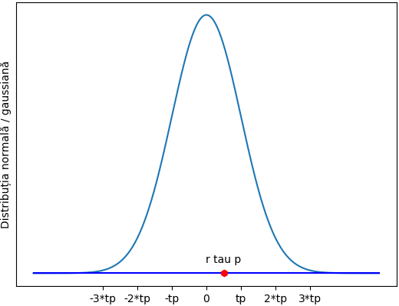




ES. Mutația necorelată cu n parametri $σ$
$$τ$$
$$τ^{′}$$
$${σ′}_{i}=σ_{i}∙exp⁡(r_{τ,i}+r_{τ^{′}})$$
$${ x}_{i}^{′}=x_{i}+f_{x_{i}}$$

Slide 13

ES. Selecția părinților
În cadrul procedurilor ES, selecția părinților nu este influențată de calitatea indivizilor (valorile funcției de fitness), fiecare populație la momentul curent i fiind considerată populație părinte.
Pentru implementarea operatorului de recombinare, părinții sunt aleși aleator uniform din populația curentă $𝒫_{i}$ (vezi schema generală de recombinare).

Slide 14
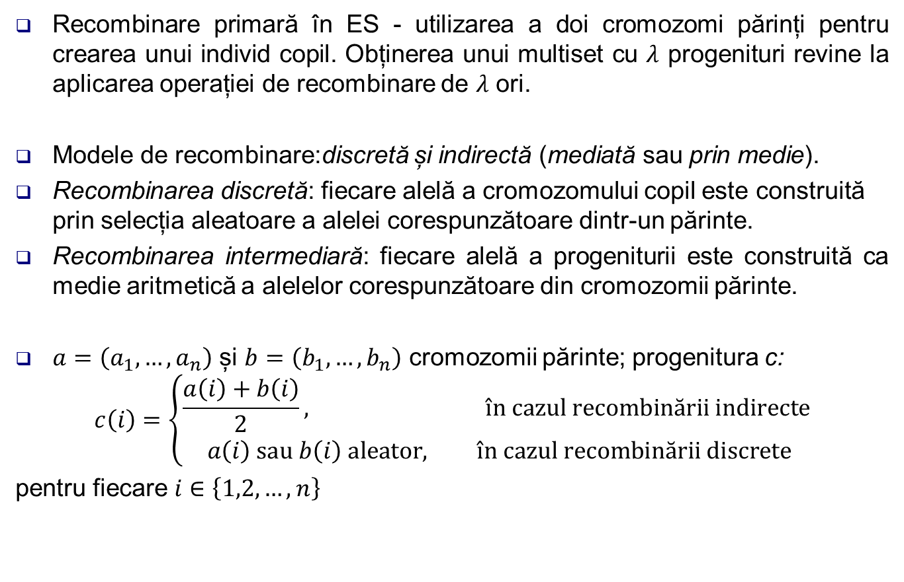
ES. Recombinarea
Recombinare primară în ES - utilizarea a doi cromozomi părinți pentru crearea unui individ copil. Obținerea unui multiset cu $λ$ progenituri revine la aplicarea operației de recombinare de $λ$ ori.
Modele de recombinare:discretă și indirectă (mediată sau prin medie).
Recombinarea discretă: fiecare alelă a cromozomului copil este construită prin selecția aleatoare a alelei corespunzătoare dintr-un părinte.
Recombinarea intermediară: fiecare alelă a progeniturii este construită ca medie aritmetică a alelelor corespunzătoare din cromozomii părinte.
$a=\left(a_{1},…,a_{n}\right)$ și $b=\left(b_{1},…,b_{n}\right)$ cromozomii părinte; progenitura c:
$$c\left(i\right)=\left\{\begin{aligned}\frac{a\left(i\right)+b\left(i\right)}{2}, în cazul recombinării indirecte \\ a\left(i\right) sau b\left(i\right) aleator, în cazul recombinării discrete\end{aligned}\right.$$
pentru fiecare $i∈\left\{1,2,…,n\right\}$

Slide 15
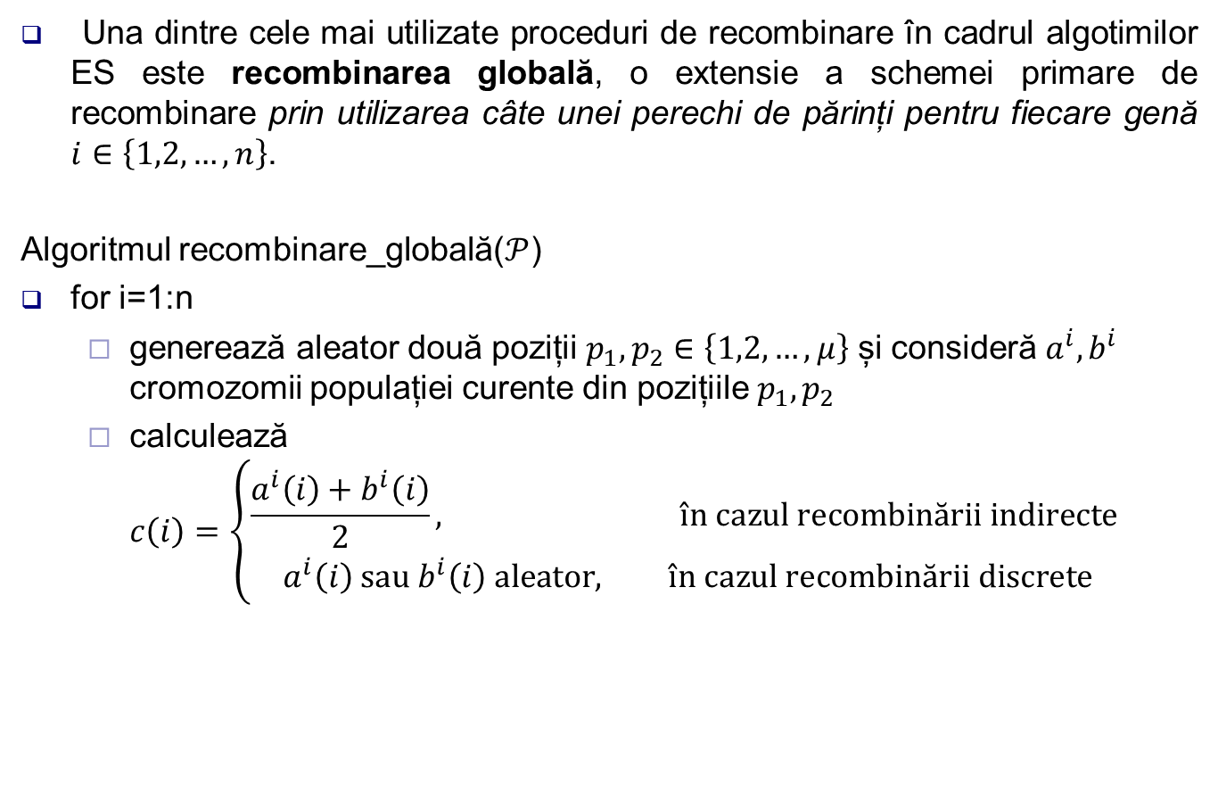
ES. Recombinarea
Una dintre cele mai utilizate proceduri de recombinare în cadrul algotimilor ES este recombinarea globală, o extensie a schemei primare de recombinare prin utilizarea câte unei perechi de părinți pentru fiecare genă $i∈\left\{1,2,…,n\right\}$.
Algoritmul recombinare_globală($𝒫$)
for i=1:n
generează aleator două poziții $p_{1}, p_{2}∈\left\{1,2,…,μ\right\}$ și consideră $a^{i},b^{i}$ cromozomii populației curente din pozițiile $p_{1}, p_{2}$
calculează $c\left(i\right)=\left\{\begin{aligned}\frac{a^{i}\left(i\right)+b^{i}\left(i\right)}{2}, în cazul recombinării indirecte \\ a^{i}\left(i\right) sau b^{i}\left(i\right) aleator, în cazul recombinării discrete\end{aligned}\right.$

Slide 16
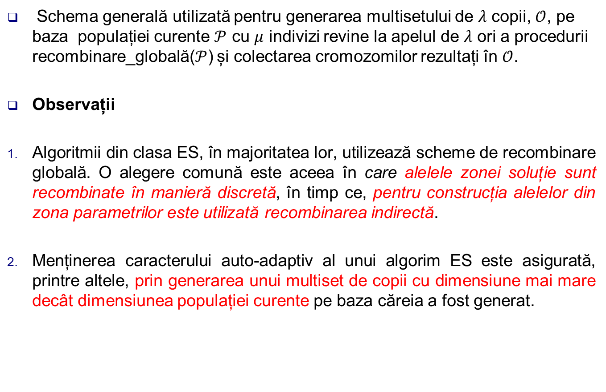
ES. Recombinarea
Schema generală utilizată pentru generarea multisetului de $λ$ copii, $𝒪$, pe baza populației curente $𝒫$ cu $μ$ indivizi revine la apelul de $λ$ ori a procedurii recombinare_globală($𝒫$) și colectarea cromozomilor rezultați în $𝒪$.
Observații
Algoritmii din clasa ES, în majoritatea lor, utilizează scheme de recombinare globală. O alegere comună este aceea în care alelele zonei soluție sunt recombinate în manieră discretă, în timp ce, pentru construcția alelelor din zona parametrilor este utilizată recombinarea indirectă.
Menținerea caracterului auto-adaptiv al unui algorim ES este asigurată, printre altele, prin generarea unui multiset de copii cu dimensiune mai mare decât dimensiunea populației curente pe baza căreia a fost generat.

Slide 17
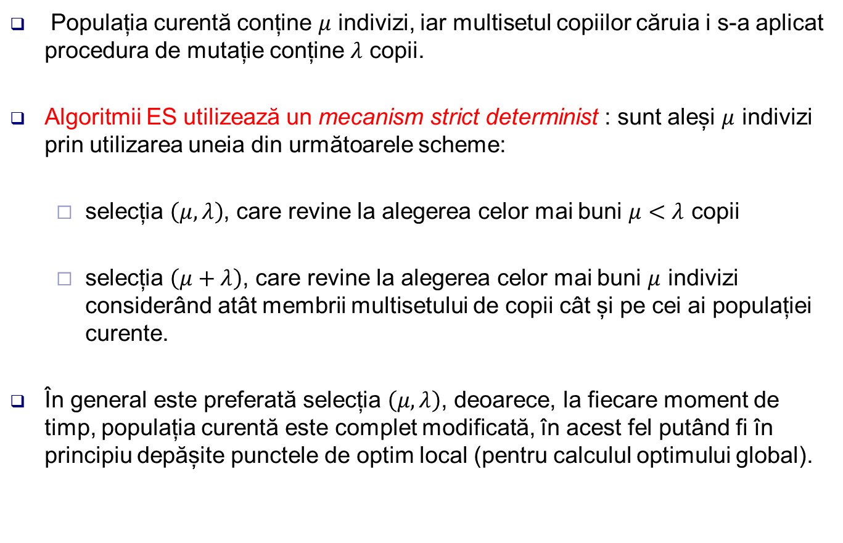
ES. Selecția supravițuitorilor
Populația curentă conține $μ$ indivizi, iar multisetul copiilor căruia i s-a aplicat procedura de mutație conține $λ$ copii.
Algoritmii ES utilizează un mecanism strict determinist : sunt aleși $μ$ indivizi prin utilizarea uneia din următoarele scheme:
selecția $\left(μ,λ\right)$, care revine la alegerea celor mai buni $μ<λ$ copii
selecția $\left(μ+λ\right)$, care revine la alegerea celor mai buni $μ$ indivizi considerând atât membrii multisetului de copii cât și pe cei ai populației curente.
În general este preferată selecția $\left(μ,λ\right)$, deoarece, la fiecare moment de timp, populația curentă este complet modificată, în acest fel putând fi în principiu depășite punctele de optim local (pentru calculul optimului global).

Slide 18
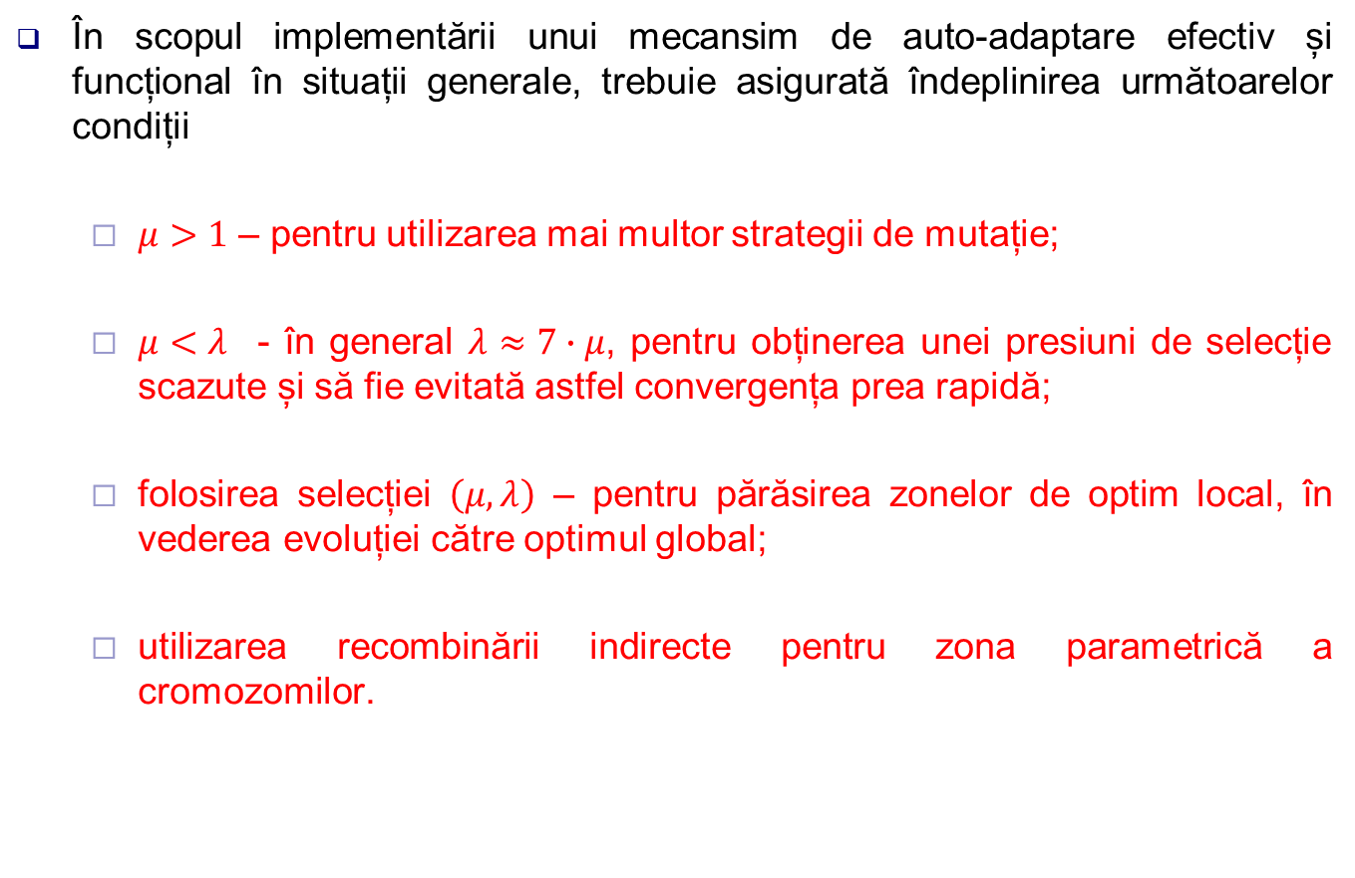
ES. Auto-adaptarea
În scopul implementării unui mecansim de auto-adaptare efectiv și funcțional în situații generale, trebuie asigurată îndeplinirea următoarelor condiții
$μ>1$ – pentru utilizarea mai multor strategii de mutație;
$μ<λ$ - în general $λ≈7∙μ$, pentru obținerea unei presiuni de selecție scazute și să fie evitată astfel convergența prea rapidă;
folosirea selecției $\left(μ,λ\right)$ – pentru părăsirea zonelor de optim local, în vederea evoluției către optimul global;
utilizarea recombinării indirecte pentru zona parametrică a cromozomilor.

Slide 19
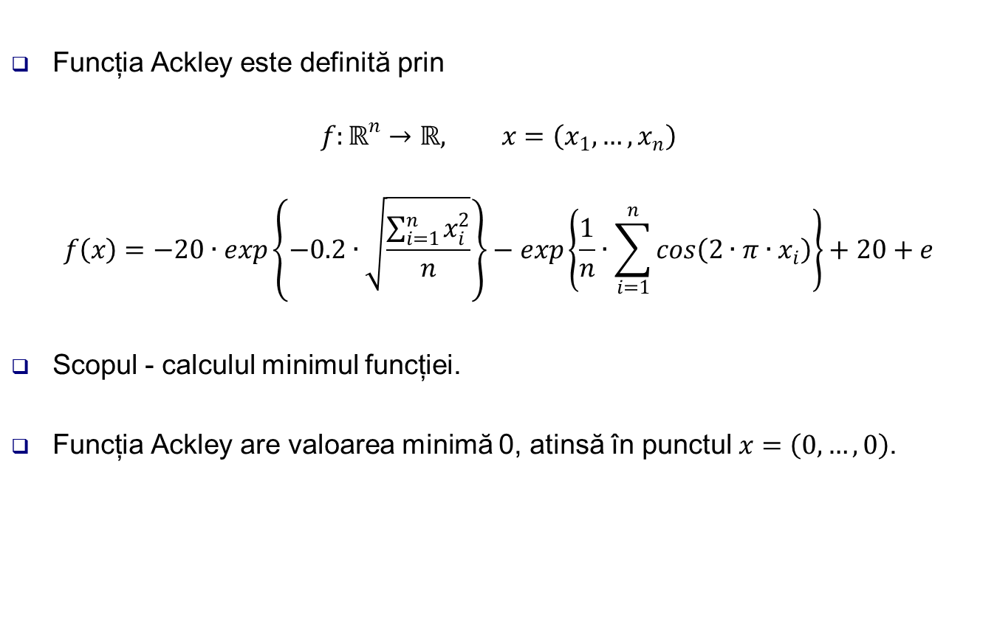
Exemplu. Funcția Ackley
Funcția Ackley este definită prin
$$f:ℝ^{n}→ℝ, x=\left(x_{1},…,x_{n}\right)$$
$$f\left(x\right)=−20∙exp\left\{−0.2∙\sqrt{\frac{\sum_{i=1}^{n}{x_{i}^{2}}}{n}}\right\}−exp\left\{\frac{1}{n}∙\sum_{i=1}^{n}{cos\left(2∙π∙x_{i}\right)}\right\}+20+e$$
Scopul - calculul minimul funcției.
Funcția Ackley are valoarea minimă 0, atinsă în punctul $x=\left(0,…,0\right)$.

Slide 20
Exemplu. Funcția Ackley pentru n=2
a. Minim local | b. Minim global

Slide 21
Implementare ES generală pentru funcția Ackley
Reprezentarea – pentru fiecare componentă a vectorului soluție este păstrată o dimensiune a pragului de fluaj $\left(x_{1},…,x_{n},σ_{1},{…,σ}_{n}\right)$
Generarea populației inițiale – aleator; fiecare alelă din zona soluție este generată în $\left[a,b\right]$, fiecare valoare a unui parametru este generată în $\left[0.25,1\right]$
Mutația - mutația necorelată cu mai mulți parametri (n)
Recombinarea – globală, astfel: alelele zonei soluție sunt recombinate în manieră discretă, iar alelelor din zona parametrilor sunt generate prin recombinare indirectă.
Selecția generației următoare – de tip $\left(μ,λ\right)$
Parametrii algoritmului:
$\left[a,b\right]=\left[−20,20\right]$
$dim=μ=30, dimc=λ=220$
$τ= \frac{0.5}{\sqrt{2∙\sqrt{n}}}$,$τ^{′}=\frac{0.5}{\sqrt{2∙n}}$
$eps1$ – parametru care controlează atingerea optimului global
$eps$ – parametru care controlează dimensiunile pașilor de mutație (la momentul inițial – vezi observația de mai jos)
$MAX$ – numărul maxim de iterații ($2∙dimc∙MAX$ evaluări ale funcției obiectiv)

Slide 22
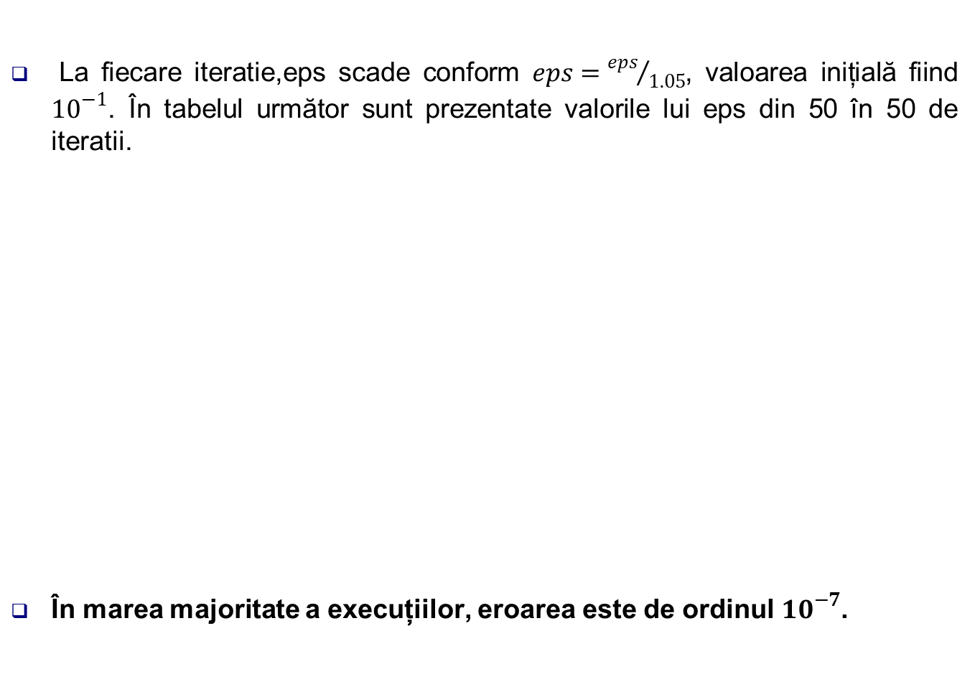
Implementare ES generală pentru funcția Ackley
La fiecare iteratie,eps scade conform $eps={eps}/{1.05}$, valoarea inițială fiind ${10}^{−1}$. În tabelul următor sunt prezentate valorile lui eps din 50 în 50 de iteratii.
În marea majoritate a execuțiilor, eroarea este de ordinul ${10}^{−7}$.
Iteratia | eps
0 | $${10}^{−1}$$
50 | $$8.7∙{10}^{−3}$$
100 | $$7.6∙{10}^{−4}$$
150 | $$6.6∙{10}^{−5}$$
200 | $$5.78∙{10}^{−6}$$
250 | $$5.04∙{10}^{−7}$$
300 | $$4.39∙{10}^{−8}$$

Slide 23

Implementare ES generală pentru funcția Ackley
În figura de mai jos este prezentat un exemplu de execuție pentru MAX=300. Valoarea funcției obiectiv este ${2.0771∙10}^{−7}$, în timp ce soluția variază în jurul vectorului optim conform graficului prezentat.

Slide 24

Implementare ES generală pentru funcția Ackley
În figura de mai jos este prezentat un exemplu de execuție pentru MAX=500. Valoarea funcției obiectiv este ${1.1810∙10}^{−11}$, în timp ce soluția variază în jurul vectorului optim conform graficului prezentat.

Slide 25

Implementarea ES2M pentru funcția Ackley
$n=2$0
Setări:
generarea aleatoare a punctului inițial $i∈\left\{1,2,…,20\right\}$, $x_{i}^{0}∈\left[−20,20\right]$
$k=50, c=0.83$
250000 iterații
dimensiunea pasului la momentul inițial - $σ_{0}=0.5$
Exemplu de execuție – minim local 19.9480 în punctul 20-dimensional cu următoarele deplasări față de soluția $x=\left(0,…,0\right)$.

Slide 26

Implementare GA pentru funcția Ackley
$n=2$0
Valoarea optimă: de ordinul ${10}^{−2}$
Exemplu de execuție – minim local 0.04614 în punctul 20-dimensional cu următoarele deplasări față de soluția $x=\left(0,…,0\right)$.

